Slide 1
第6章 树和二叉树
（ Tree & Binary Tree ）
6.1 树的基本概念
6.2 二叉树
6.3 遍历二叉树和线索二叉树
6.4 树和森林
6.5 树与等价问题
6.６ 赫夫曼树及其应用

Slide 2
6.4 树和森林
树和森林的存储方式
树和森林与二叉树的转换
3.树和森林的遍历

Slide 3

1. 树和森林的存储方式

Slide 4
2.树和森林与二叉树的转换
讨论1：树如何转为二叉树？
转换步骤：
step1: 将树中同一结点的兄弟相连;
step2: 保留结点的最左孩子连线，删除其它孩子连线；
step3: 将同一孩子的连线绕左孩子旋转45度角。
加线
抹线
旋转

Slide 5
树转二叉树举例：
方法：加线—抹线—旋转
兄弟相连
长兄为父
孩子靠左
a
a
b
b
c
i
c
d
e
i
d
e
f
g
f
g
h
h

Slide 6
讨论2：二叉树怎样还原为树？
要点：把所有右孩子变为兄弟！
a
a
b
b
c
i
c
d
e
i
d
e
f
g
f
g
h
h

Slide 7
森林转二叉树举例：（法1）
E
I
A
A
F
J
K
B
E
B
C
D
I
G
H
L
C
F
包含3棵树的森林
J
D
G
K
A
E
I
H
L
B
F
J
C
G
森林对应的二叉树
K
D
H
L
每棵树对应的二叉树

Slide 8
森林转二叉树举例：（法2）
A
E
G
A
B
C
D
F
H
I
B
E
J
C
F
G
A
A
E
G
D
H
B
C
D
F
H
I
I
J
J
兄弟相连 长兄为父
孩子靠左 头根为根

Slide 9
讨论4：二叉树如何还原为森林？
即B={root, LB, RB} F={T₁, T₂, …,T_{m}}
要点：把最右边的子树变为森林，其余右子树变为兄弟
A
A
E
G
B
F
H
B
E
C
I
C
F
G
D
J
D
H
A
E
G
I
J
B
C
D
F
H
I
J

Slide 10
3、树和森林的遍历
深度遍历（先序、中序、后序）
遍历
广度遍历（层次）
1>树的遍历
先序遍历
访问根结点；
依次先序遍历根结点的每棵子树。
后序遍历
依次后序遍历根结点的每棵子树；
访问根结点。
例如：
树没有中序遍历（因子树不分左右）
a
先序序列：
a b c d e
b
c
e
后序序列：
b d c e a
d

Slide 11
讨论：若采用“先转换，后遍历”方式，结果是否一样？
a
a
先序遍历：
a b c d e
b
b
c
e
中序遍历：
b d c e a
c
后序遍历：
d e c b a
d
d
e
先序序列：
a b c d e
结论：
后序序列：
b d c e a
1. 树的先序遍历二法相同；
2. 树的后序遍历相当于对应二叉树的中序遍历；
3. 树没有中序遍历，因为子树无左右之分。

Slide 12
2>森林的遍历
A
E
G
先序遍历
若森林为空，返回；
访问森林中第一棵树的根结点；
先序遍历第一棵树中根结点的子树森林；
先序遍历除去第一棵树之后剩余的树构成的森林。
中序遍历
若森林为空，返回；
中序遍历森林中第一棵树的根结点的子树森林；
访问第一棵树的根结点；
中序遍历除去第一棵树之后剩余的树构成的森林。
B
C
D
F
H
I
J

Slide 13
例如：
A
E
G
先序序列：
A B C D E F G H I J
B
C
D
F
H
I
中序序列：
B C D A F E H J I G
J
讨论：若采用“先转换，后遍历”方式，结果是否相同？
A
先序序列：
A B C D E F G H I J
B
E
中序序列：
B C D A F E H J I G
C
F
G
D
H
结论：森林的先序和中序遍历在两种方式下的结果相同。
I
J

Slide 14
6.5 树与等价类问题
复习等价关系与等价类
等价关系：如果集合S中的关系R是自反的、对称的和传递的，则称它为一个等价关系 。
自反：对于S中的任意的X，若XRX成立，eg: <=
对称：对于X，Y，若XRY，YRX成立。 三角形相似
传递：对于X，Y，Z，若XRY，YRZ，则XRZ。〈。
等价类： 设R是集合S的等价关系。对S中的任意X，由
[X]_{R}={Y|Y是S的元素&&XRY}给出的集合[X]_{R}称为由X生成的一个R等价类。[X]_{R}是S的子集
若R是S的一个等价关系，则由这个等价关系可产生这个集合的唯一划分。即可按R将S划为若干不相交的子集S1，S2，…,它们并即为S，它们称为S的R等价类。

Slide 15
如何划分等价类呢？
假设集合S有N个元素，M个形如（X，Y）（X，Y是S的元素）的等价偶对确定了等价关系R，需求S的划分。
算法如下：
（1）令S中每个元素各自成一个只含单个成员的子集，记作：S1，S2，…，SN。
（2）重复读入M个偶对，对每个读入的偶对（X，Y）， 判定X，Y所属子集。设X是SI的元素，Y是SJ的元素，若SI！=SJ，则将SI并入SJ并置SI为空（或反之）。则当M个偶对都被处理过后，S1，S2，…,SN中所有非空子集即为S的R等价类。
总之可见，操作有三：1，构造单个成员的集合，2，判定单个元素所在的子集，3，归并两个互不相交的集合。

Slide 16
提前介绍：二叉树的应用
平衡树——
排序树——
字典树——
带权树——
最优树——
特点：左右子树深度差 ≤1
特点：“左小右大”
由字符串构成的二叉排序树
特点：路径长度带权值
带权路径长度最短的树，又称 Huffman树，用途之一是通信中的压缩编码。

Slide 17

6.6 Huffman树及其应用
预备知识：若干术语
举例
算法

Slide 18
例1：设有4个字符d,i,a,n，出现的频度分别为7,5,2, 4，怎样编码才能使它们组成的报文在网络中传得最快？
法1：等长编码。例如用二进制编码来实现。
取 d=00，i=01，a=10，n=11
法2：不等长编码，例如用哈夫曼编码来实现。
取 d=0; i=10, a=110, n=111
最快的编码是哪个？
是非等长的Huffman码！
怎样实现Huffman编码？
先要构造Huffman树！

Slide 19
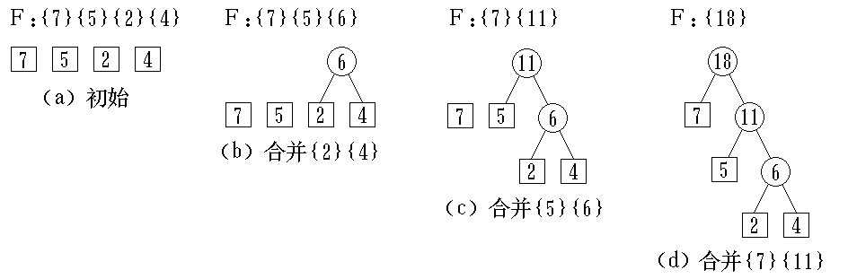
操作要点2：按左0右1对Huffman树的所有分支编号！
——将 Huffman树 与 Huffman编码 挂钩
0
1
d
0
1
i
0
1
a
n
Huffman编码结果：d=0, i=10, a=110, n=111
WPL=1bit×7＋2bit×5+3bit× (2+4)=35
特点：每一码都不是另一码的前缀，绝不会错译! 称为前缀码

Slide 20
例2（严题集6.26③）：假设用于通信的电文仅由8个字母 {a, b, c, d, e, f, g, h} 构成，它们在电文中出现的概率分别为{ 0.07, 0.19, 0.02, 0.06, 0.32, 0.03, 0.21, 0.10}，试为这8个字母设计哈夫曼编码。如果用0～7的二进制编码方案又如何？
霍夫曼编码的基本思想是：概率大的字符用短码，概率小的用长码。由于霍夫曼树的WPL最小，说明编码所需要的bit(位）数最少。这种编码已广泛应用于网络通信中。
解：先将概率放大100倍，以方便构造哈夫曼树。
权值集合 w={7, 19, 2, 6, 32, 3, 21, 10}，
按哈夫曼树构造规则（合并、删除、替换），可得到哈夫曼树。

Slide 21
为清晰起见，重新排序为: w={2, 3, 6, 7, 10, 19, 21, 32}
×
×
w1={5, 6, 7, 10, 19, 21, 32}
×
×
100
w2={7, 10, 11, 19, 21, 32}
×
×
w3={11, 17, 19, 21, 32}
×
×
40
60
w4={19, 21, 28, 32}
×
×
19
21
32
28
w5={28,32,40}
×
×
b
g
e
w6={40,60}
×
×
17
11
w7={100}
6
5
7
10
哈夫曼树
a
h
d
2
3
f
c

Slide 22
对应的哈夫曼编码（左0右1）：
100
1
0
符 | 编码 | 频率
a |  | 0.07
b |  | 0.19
c |  | 0.02
d |  | 0.06
e |  | 0.32
f |  | 0.03
g |  | 0.21
h |  | 0.10
符 | 编码 | 频率
a |  | 0.07
b |  | 0.19
c |  | 0.02
d |  | 0.06
e |  | 0.32
f |  | 0.03
g |  | 0.21
h |  | 0.10
40
60
0
1
0
1
1100
00
11110
1110
10
11111
01
1101
000
001
010
011
100
101
110
111
19
21
32
28
b
g
e
0
1
17
11
0
1
0
1
7
10
6
5
a
d
0
1
h
2
3
f
c
Huffman码的WPL＝2(0.19+0.32+0.21) + 4(0.07+0.06+0.10) +5(0.02+0.03)
=1.44+0.92+0.25=2.61
等长编码
WPL＝3× (0.19+0.32+0.21+0.07+0.06+0.10+0.02+0.03)=3

Slide 23
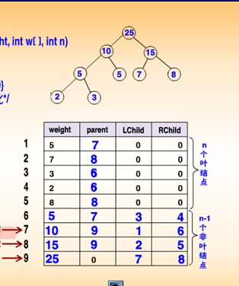
从根出发，遍历赫夫曼树，求各个叶子结点所表示字符的赫夫曼编码（无栈非递归）
HC = (huffmancode)malloc(( n+1)* sizeof(char*));
p =m; cdlen= 0;
For( I = 1; I<=m; ++I) HT[I].weight = 0;
While(p) { //p的初值指向根
if(HT[p].weight == 0) { //
HT[p].weight = 1;
if (HT[p].lchild != 0) {p = HT[p].lchild; cd[cdlen++] = “0”;}
else if (HT[p].rchild ==0) { //
HC[p] = (char*)malloc((cdlen+1)*sizeof(char*));
cd[cdlen] = “\0”; strcpy(HC[p], cd); //
}
}

Slide 24
Else if (HT[p].weight == 1) {
HT[p].weight = 2;
if(HT[p].rchild !=0) { p= HT[p].rchild; cd [cdlen++]=“1” }
}
else {
HT[p].weight =0; p = HT[p].parent; --cdlen;}//else
}//while
结构流程：
while (p) {
if (weight = =0) { if…else…}
//左边走,叶子即编码
else if (weight == 1){ if…}
//右边走，有孩子，则编码，叶子即不执行操作
else (weight ==2) {…} //叶子则回溯到父结点
}

Slide 25
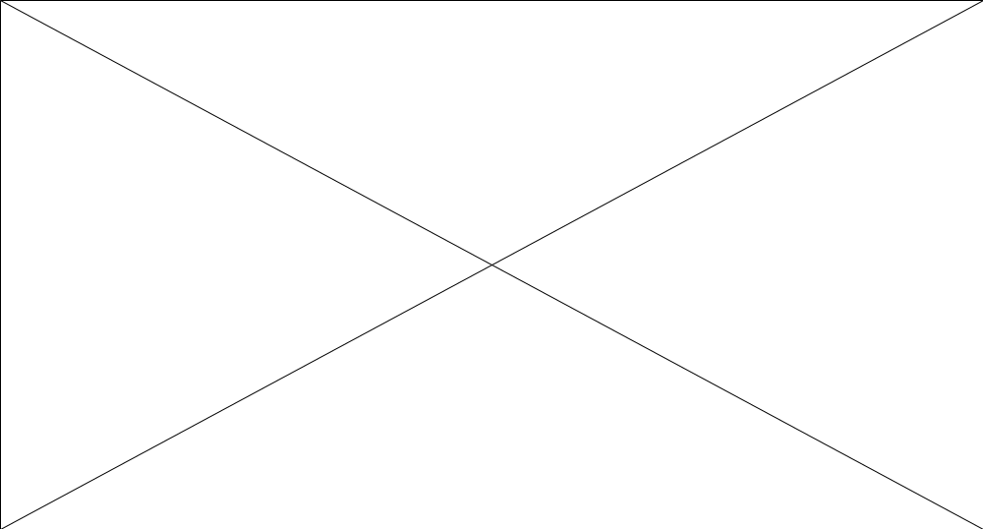
补充：树的计数

Slide 26
本章小结
先序遍历
后序遍历
双亲表示
孩子表示
存储结构
遍历
孩子兄弟
1、定义和性质
树
顺序结构
2、存储结构
二叉链表
链式结构
森林
二叉树
三叉链表
先序遍历
3、遍历
中序遍历
遍历
后序遍历
先序线索树
先
序
遍
历
中
序
遍
历
4、线索化：线索树
中序线索树
哈夫曼树
哈夫曼编码
后序线索树

Slide 27

总结与提高

Slide 28
第６章 实验内容
实验名称：二叉树的表示及运算
实验目的：
实验心得：＊＊＊
通过实验能够学会二叉树的建立与遍历。
实验内容：
建立一棵二叉树，并用递归或非递归的算法分别用先序、中序和后序遍历之。
测试数据：＊＊＊，
实验步骤：＊＊＊，
实验结果：＊＊＊，

